Slide 1
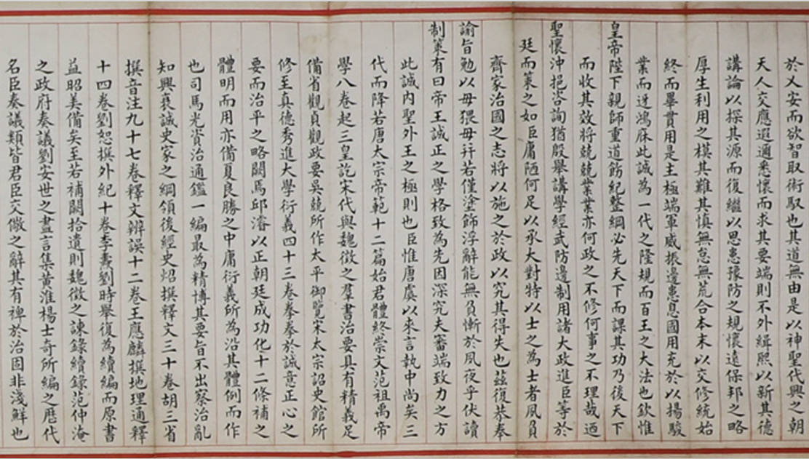
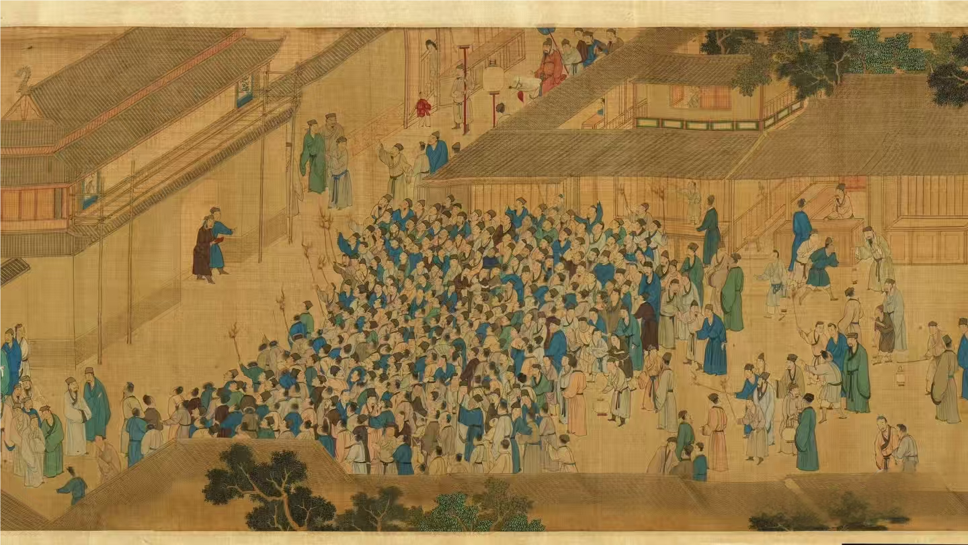


以文载道
——历史小论文精讲

Slide 2
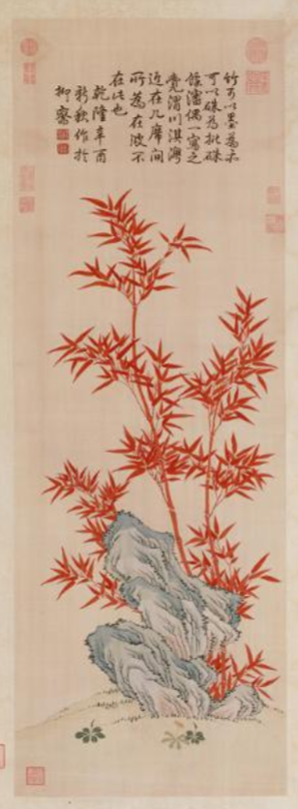
目录
WHAT——历史小论文是什么？
WHY——为什么要写历史小论文？
HOW——怎么写历史小论文？
缂丝乾隆御笔朱竹图轴

Slide 3
WHAT——历史小论文是什么？
材料一：
历史论文则是针对某个历史问题，结合历史史料，提出自己的观点开展讨论的文章，是一种围绕历史问题进行思辨性的论文。
——徐红岩《历史小论文写作是培养学生核心素养的重要方式》

Slide 4
WHAT——历史小论文是什么？
材料一：
历史论文则是针对某个历史问题，结合历史史料，提出自己的观点开展讨论的文章，是一种围绕历史问题进行思辨性的论文。
——徐红岩《历史小论文写作是培养学生核心素养的重要方式》
1.针对特定问题
4.核心素养渗透
5.思辨性
3.体现个人观点
2.结合史料撰写

Slide 5
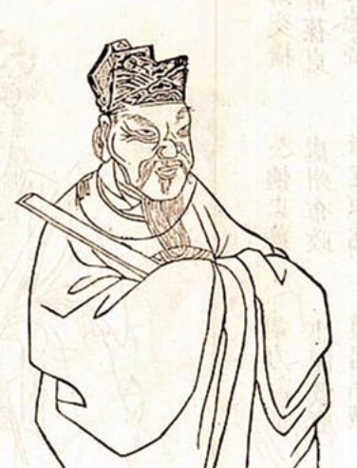
WHY——为什么要写历史小论文？
材料二：
史才须有三长，世无其人，故史才少也。三长：谓才也，学也，识也。
——《旧唐书·卷一百二·刘子玄传》
才：处理史料、精于体裁体例和文字表述的能力。
学：丰富的知识积累。
识：“独断”的见解和秉笔直书的精神。
唐代史学家刘知几

Slide 6
WHY——为什么要写历史小论文？
材料二：
史才须有三长，世无其人，故史才少也。三长：谓才也，学也，识也。
——《旧唐书·卷一百二·刘子玄传》
考察历史学习者的最好方式就是考察其历史写作
才：处理史料、精于体裁体例和文字表述的能力。
学：丰富的知识积累。
识：“独断”的见解和秉笔直书的精神。
唐代史学家刘知几

Slide 7
HOW——怎么写历史小论文？
1.核心情感
材料三：
“保国者，其君臣”、“保天下者，匹夫之贱与有责焉耳矣”
——顾炎武《日知录》
保护朝廷的人是皇帝和大臣，保护国家应当是每个人的责任。
学习和探究历史应充满人文情怀并关注现实问题，热爱家乡，热爱祖国，放眼世界，以服务于国家富强、中华民族伟大复兴和人类命运共同体的构建。
正面性

Slide 8
HOW——怎么写历史小论文？
1.核心情感
案例一
(2024·安徽中考·22)阅读材料，完成下列探究活动。
1873年，梁启超生于广东新会。12岁入广州学海堂。16岁中举人。22岁协助康有为发动“公车上书”，由此拉开了变法维新运动的序幕，23岁任《时务报》主笔，撰写《变法通议》等文章，强调“法者天下之公器也，变者天下之公理也”，25岁参与戊戌变法，失败后流亡日本。27岁发表《少年中国说》，指出“故今日之责任，不在他人，而全在我少年”，42岁发表《异战所谓国体问题者》，参加护国运动。52岁任清华研究院导师。1929年病逝于北平。
——据吴其昌著《梁启超传》等
（3)根据材料并结合所学知识，谈谈你对梁启超的认识。（要求：观点明确，史论结合，表述清晰，100字左右。）
正面评价

Slide 9
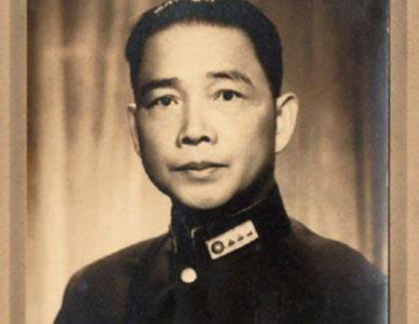
HOW——怎么写历史小论文？
1.核心情感
汪精卫
负面评价

Slide 10
HOW——怎么写历史小论文？
2.材料研读
案例二
(2024·宁夏中考·14)阅读材料，回答问题。
材料一：
20世纪二三十年代，苏联开始了不同于西方的工业化道路，在国家的主导下，两个五年计划优先发展重工业……仅用10年完成了欧洲数百年才能走完的工业化道路，各类工业生产部门建立起来，钢铁、石油等工业基地建成，总产值居欧洲第一位。
——摘编自王斯德《世界通史》等
(3)依据材料并结合所学知识，简要说明新中国成立以来的工业化发展与苏联工业化发展之间的关系。

Slide 11
HOW——怎么写历史小论文？
2.材料研读
案例二
(2024·宁夏中考·14)阅读材料，回答问题。
材料一：
20世纪二三十年代，苏联开始了不同于西方的工业化道路，在国家的主导下，两个五年计划优先发展重工业……仅用10年完成了欧洲数百年才能走完的工业化道路，各类工业生产部门建立起来，钢铁、石油等工业基地建成，总产值居欧洲第一位。
——摘编自王斯德《世界通史》等
(3)依据材料并结合所学知识，简要说明新中国成立以来的工业化发展与苏联工业化发展之间的关系。

Slide 12
HOW——怎么写历史小论文？
2.材料研读
案例二
(2024·宁夏中考·14)阅读材料，回答问题。
材料二 ：
1953-1957年，我国实施优先发展重工业的第一个五年计划，奠定了工业化初步基础。1956年，在吸取苏联教训的基础上，开始探索自己的工业化道路，逐步建立起独立的、比较完整的工业体系。1978年以来，我国实施改革开放，逐步形成了门类齐全、规模庞大的工业体系。进入新时代以来，创新成为引领发展的第一动力，推动中国制造向全球价值链的中高端不断攀升。
——摘编自中国历史研究院《中国通史纲要（新编）》等
(3)依据材料并结合所学知识，简要说明新中国成立以来的工业化发展与苏联工业化发展之间的关系。

Slide 13
HOW——怎么写历史小论文？
2.材料研读
案例二
(2024·宁夏中考·14)阅读材料，回答问题。
材料二 ：
1953-1957年，我国实施优先发展重工业的第一个五年计划，奠定了工业化初步基础。1956年，在吸取苏联教训的基础上，开始探索自己的工业化道路，逐步建立起独立的、比较完整的工业体系。1978年以来，我国实施改革开放，逐步形成了门类齐全、规模庞大的工业体系。进入新时代以来，创新成为引领发展的第一动力，推动中国制造向全球价值链的中高端不断攀升。
——摘编自中国历史研究院《中国通史纲要（新编）》等
(3)依据材料并结合所学知识，简要说明新中国成立以来的工业化发展与苏联工业化发展之间的关系。
捕捉关键信息和隐藏信息

Slide 14
HOW——怎么写历史小论文？
3.论点提出
案例三
(2024·吉林长春·27)精神是一个民族赖以长久生存的灵魂。阅读材料，完成下列要求。
材料三：
新中国成立以来，中国共产党继续带领中国人民进行艰苦卓绝的奋斗。在新生政权的巩固中、在社会主义制度建立与社会主义建设的探索中、在中国特色社会主义道路的实践中，取得了举世瞩目的伟大成就，展现出雄浑的精神气象、磅礴的精神力量。
——摘编自沈壮海《增强实现中华民族伟大复兴的精神力量》
(3)依据材料三，任选角度提炼一个观点，结合三例史实进行论述。（要求：观点明确，史论结合，逻辑清晰，字数200字左右。）

Slide 15
HOW——怎么写历史小论文？
3.论点提出
案例三
(2024·吉林长春·27)精神是一个民族赖以长久生存的灵魂。阅读材料，完成下列要求。
材料三：
新中国成立以来，中国共产党继续带领中国人民进行艰苦卓绝的奋斗。在新生政权的巩固中、在社会主义制度建立与社会主义建设的探索中、在中国特色社会主义道路的实践中，取得了举世瞩目的伟大成就，展现出雄浑的精神气象、磅礴的精神力量。
——摘编自沈壮海《增强实现中华民族伟大复兴的精神力量》
(3)依据材料三，任选角度提炼一个观点，结合三例史实进行论述。（要求：观点明确，史论结合，逻辑清晰，字数200字左右。）
谁领导？
谁在奋斗？
走什么道路？

Slide 16
HOW——怎么写历史小论文？
4.史料选择
案例三
(2024·吉林长春·27)精神是一个民族赖以长久生存的灵魂。阅读材料，完成下列要求。
材料三：
新中国成立以来，中国共产党继续带领中国人民进行艰苦卓绝的奋斗。在新生政权的巩固中、在社会主义制度建立与社会主义建设的探索中、在中国特色社会主义道路的实践中，取得了举世瞩目的伟大成就，展现出雄浑的精神气象、磅礴的精神力量。
——摘编自沈壮海《增强实现中华民族伟大复兴的精神力量》
(3)依据材料三，任选角度提炼一个观点，结合三例史实进行论述。（要求：观点明确，史论结合，逻辑清晰，字数200字左右。）
事件：“一五计划”、“土地改革”、“改革开放”、“两弹一星”……
人物：钱学森、邓稼先、袁隆平、王进喜、小岗村的农民……

Slide 17
HOW——怎么写历史小论文？
5.撰写成文
史论结合
案例三
(2024·吉林长春·27)精神是一个民族赖以长久生存的灵魂。阅读材料，完成下列要求。
材料三：
新中国成立以来，中国共产党继续带领中国人民进行艰苦卓绝的奋斗。在新生政权的巩固中、在社会主义制度建立与社会主义建设的探索中、在中国特色社会主义道路的实践中，取得了举世瞩目的伟大成就，展现出雄浑的精神气象、磅礴的精神力量。
——摘编自沈壮海《增强实现中华民族伟大复兴的精神力量》
(3)依据材料三，任选角度提炼一个观点，结合三例史实进行论述。（要求：观点明确，史论结合，逻辑清晰，字数200字左右。）
假如要论述“人民群众是历史的创造者”这一观点

Slide 18


HOW——怎么写历史小论文？
5.撰写成文
史论结合
单纯地叙述
新中国成立后，为了有计划地进行社会主义建设，我国政府编制了发展国民经济的第一个五年计划，广大人民积极投入经济建设中，经过全党和全国人民的艰苦奋斗，到1957年底，第一个五年计划的绝大部分指标大幅度超额完成，一五计划的完成，我国开始改变工业落后的面貌，向社会主义工业化迈进.
具体历史事件
新中国成立后，我国随即开展有计划的经济建设，经过全党和全国人民的艰苦奋斗，我国开始改变工业落后的面貌。
准确的时间
详细的历史事件内容
拒绝纯粹复述教材内容！

Slide 19
HOW——怎么写历史小论文？
5.撰写成文
辩证思维
案例一
(2024·安徽中考·22)阅读材料，完成下列探究活动。
1873年，梁启超生于广东新会。12岁入广州学海堂。16岁中举人。22岁协助康有为发动“公车上书”，由此拉开了变法维新运动的序幕，23岁任《时务报》主笔，撰写《变法通议》等文章，强调“法者天下之公器也，变者天下之公理也”，25岁参与戊戌变法，失败后流亡日本。27岁发表《少年中国说》，指出“故今日之责任，不在他人，而全在我少年”，42岁发表《异战所谓国体问题者》，参加护国运动。52岁任清华研究院导师。1929年病逝于北平。
——据吴其昌著《梁启超传》等
（3)根据材料并结合所学知识，谈谈你对梁启超的认识。（要求：观点明确，史论结合，表述清晰，100字左右。）
仅仅去赞美和肯定（批评和否定）吗？

Slide 20
HOW——怎么写历史小论文？
5.撰写成文
辩证思维
片面化认识
梁启超是中国近代著名思想家，政治活动家、学者，他围绕救亡图存的时代主题，宣传维新思想，参与戊戌变法：积极参加护国运动，维护共和制度。虽然有资产阶级的历史局限性，但梁启超为国奋斗、追求进步的精神值得我们学习。
梁启超是中国近代著名思想家，政治活动家、学者，他围绕救亡图存的时代主题，宣传维新思想，参与戊戌变法：积极参加护国运动，维护共和制度。梁启超为国奋斗、追求进步的精神值得我们学习。
多个方面来评价

Slide 21
HOW——怎么写历史小论文？
5.撰写成文
逻辑清晰
案例二
中国在一五计划之前就改革开放了，邓小平说创新很重要，不过苏联人自己都没搞好粮食问题，所以我们1956年突然就开始探索了。156个项目是日本援建的，但后来苏联解体了，证明我们学他们是错的。新时代中国制造造高铁是因为苏联教我们计划经济，可我们1978年改成了市场经济，但不知道为什么毛泽东在《论十大关系》里批评苏联，结果我们反而学他们搞重工业。总之苏联模式完全没用，我们全靠自己从零开始，他们自己失败了，我们成功是因为没听他们的。

Slide 22

HOW——怎么写历史小论文？
5.撰写成文
逻辑清晰
案例二
时间混论
颠倒因果
中国在一五计划之前就改革开放了，邓小平说创新很重要，不过苏联人自己都没搞好粮食问题，所以我们1956年突然就开始探索了。156个项目是日本援建的，但后来苏联解体了，证明我们学他们是错的。新时代中国制造造高铁是因为苏联教我们计划经济，可我们1978年改成了市场经济，但不知道为什么毛泽东在《论十大关系》里批评苏联，结果我们反而学他们搞重工业。总之苏联模式完全没用，我们全靠自己从零开始，虽然一五计划抄了苏联作业，最后中国工业超过苏联是因为苏联教得好，但他们自己失败了，我们成功是因为没听他们的。
史实错误
逻辑混乱

Slide 23
HOW——怎么写历史小论文？
5.撰写成文
语言流畅
案例二
新中国成立初期，为迅速奠定工业基础，我国仿效苏联实施“一五计划”，通过引进156个援建项目优先发展重工业，构建了工业化初步框架。然而，苏联工业化暴露的结构失衡问题（如轻工业和农业滞后）促使中国在1956年主动调整。毛泽东发表《论十大关系》，提出协调农轻重比例，开启独立工业化道路的探索。
1978年改革开放后，中国进一步突破苏联计划经济桎梏，逐步建立社会主义市场经济体制，通过技术引进与自主创新完善工业体系。进入21世纪，我国以科技创新驱动产业升级，推动制造业向全球价值链高端攀升，实现了从“跟跑学习”到“自主领跑”的历史性跨越。

Slide 24
HOW——怎么写历史小论文？
5.撰写成文
语言流畅
案例二
时序清晰
层层递进
新中国成立初期，为迅速奠定工业基础，我国仿效苏联实施“一五计划”，通过引进156个援建项目优先发展重工业，构建了工业化初步框架。然而，苏联工业化暴露的结构失衡问题（如轻工业和农业滞后）促使中国在1956年主动调整。毛泽东发表《论十大关系》，提出协调农轻重比例，开启独立工业化道路的探索。
1978年改革开放后，中国进一步突破苏联计划经济桎梏，逐步建立社会主义市场经济体制，通过技术引进与自主创新完善工业体系。进入21世纪，我国以科技创新驱动产业升级，推动制造业向全球价值链高端攀升，实现了从“跟跑学习”到“自主领跑”的历史性跨越。
因果明确
用词合理

Slide 25
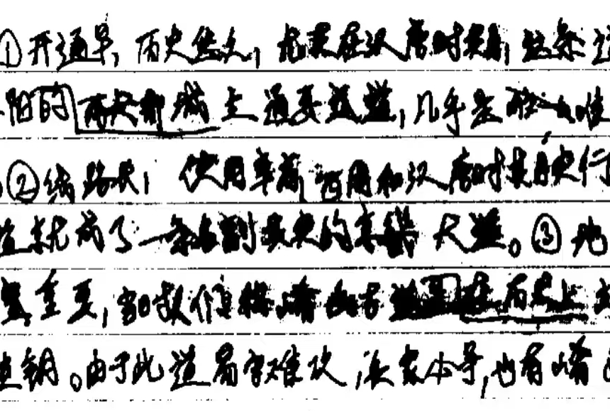
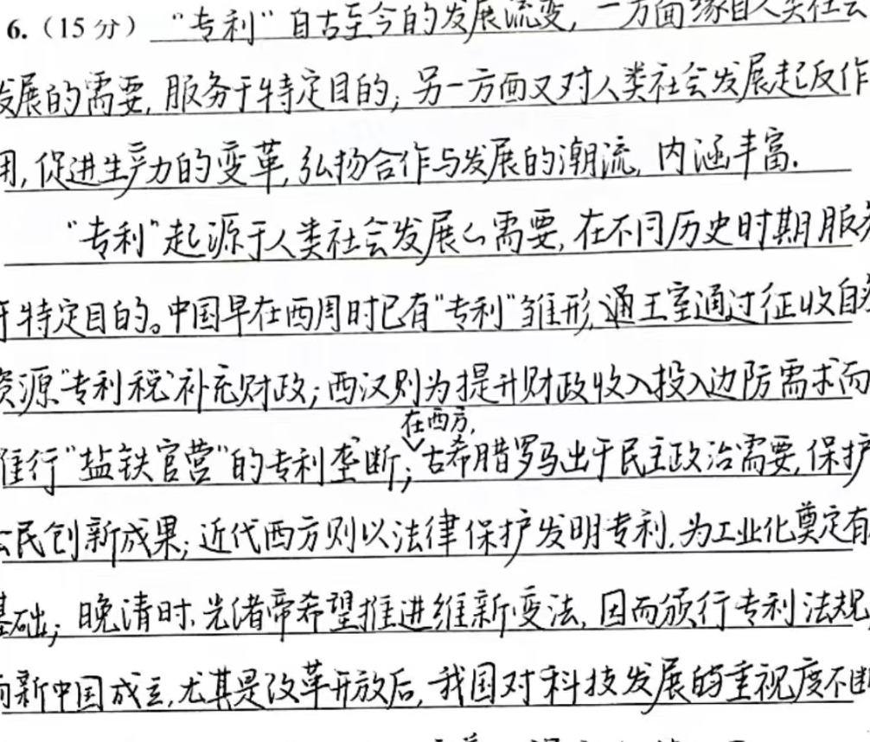
HOW——怎么写历史小论文？
5.撰写成文
字体工整

Slide 26
HOW——怎么写历史小论文？
一等 | 观点正确，史实正确，能从正反两方面论证，条理清晰，语言流畅 | ５～６分
二等 | 观点基本正确，史实正确，仅从一个角度论证，逻辑基本清楚，语言较流畅 | ３～４分
三等 | 观点不明，仅罗列史实，史论结合不当，没有论证或没有史实，语言表述不清 | ０～２分
2017年版中考历史小论文评分标准

